Slide 1
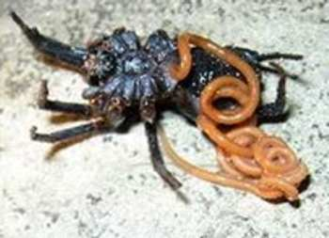
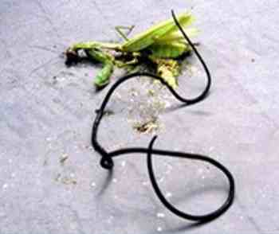
Filo Nematelmintos
Características:
Do grego, nemato = fio ou filamento + helmins = verme;
Antes eram classificados dentro de um grupo maior, o filo Asquelmintos;
Existem cerca de 90 mil espécies descritas de vermes nematódeos;
Vivem em diferentes habitats (marinhos, dulcícolas e terrestres – terra úmida);
A maioria é de vida livre, mas muitos são parasitas de animais e plantas.
O tamanho corporal varia de poucos milímetros ate 8m !

Slide 2
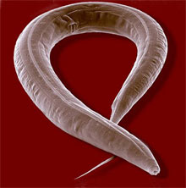
Filo Nematelmintos
Características:
Padrão corporal: vermes de corpo cilíndrico e alongado, não-segmentado (liso) e revestido por cutícula proteica;
Protostômios, triblásticos e apresentam simetria bilateral;
Novidades Evolutivas:
TUBO DIGESTÓRIO COMPLETO (com duas aberturas, boca e ânus): Qual é a vantagem?
PSEUDOCELOMADOS

Slide 4
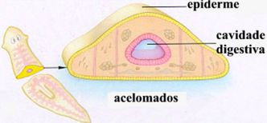
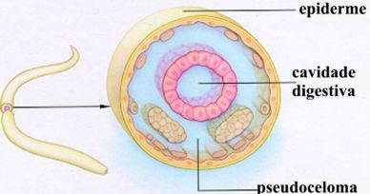

Slide 6
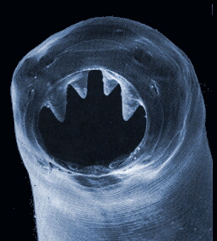
Filo Nematelmintos
Verminoses causadas por Nematelmintos
AMARELÃO (ANCILOSTOMOSE)
Agente etiológico: Ancylostoma duodenale e Necator americanus;
Hospedeiro: apenas humanos (não existe hospedeiro intermediário);
Local do parasitismo: intestino delgado, causando hemorragias (dentes e lâminas) e anemia (daí o nome popular da verminose).
Ancylostoma duodenale

Slide 7
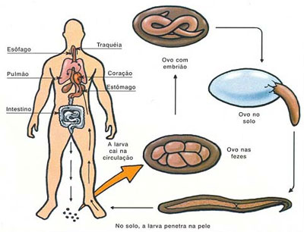
Ciclo do Ancylostoma duodenale
Ancylostoma duodenale

Slide 8
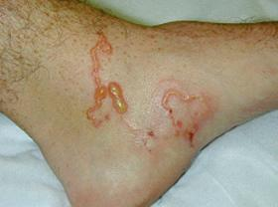
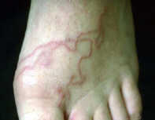
Filo Nematelmintos
Verminoses causadas por Nematelmintos
BICHO GEOGRÁFICO
Agente etiológico: Ancylostoma braziliensis;
Hospedeiros: cães, gatos (definitivos) e humanos (intermediário) – muito comum em ambientes litorâneos;
Local do parasitismo: o verme nematódeo penetra pela pele, mas não atinge a circulação sanguínea.
Profilaxia: evitar andar descalço em praias com muitos caninos e/ou felinos.

Slide 9
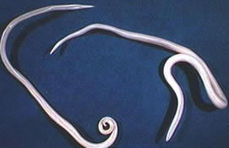
Filo Nematelmintos
Verminoses causadas por Nematelmintos
Ascaridíase (lombriga)
Agente etiológico: Ascaris lumbricoides;
Hospedeiros: apenas humanos
Local do parasitismo: o verme nematódeo parasita o intestino delgado, no interior do qual ele se alimenta de nutrientes resultantes dos processos digestórios do hospedeiro.
fêmea
macho

Slide 10
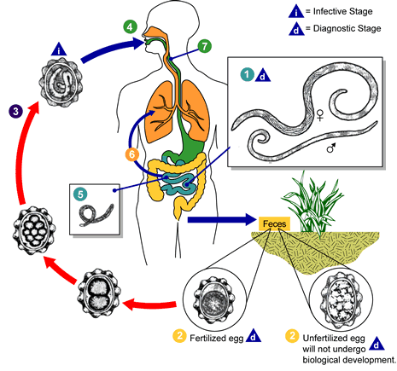
Ciclo de vIda do Ascaris lumbricoides

Slide 11
Filo Nematelmintos
Verminoses causadas por Nematelmintos
Amarelão (ancilostomose) e Ascaridíase
Medidas profiláticas:
Saneamento básico adequado, cuidados com o consumo de alimentos crus, usar calçado em solos contaminados.
Tratar os doentes.

Slide 12
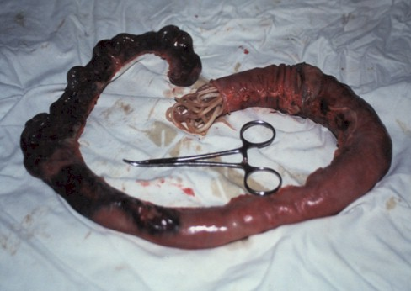
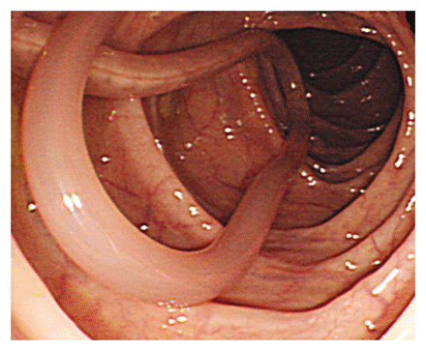

Slide 13
Filo Nematelmintos
Verminoses causadas por Nematelmintos
Filariose (elefantíase)
Agente etiológico: Wuchereria bancrofti;
Hospedeiros: humanos (definitivos) e mosquitos (intermediários – Culex, Anopheles, Aedes);
Local do parasitismo: vasos linfáticos, obstruindo-os. A linfa produzida naturalmente pelo organismo não é reabsorvida, resultando em inchaços (principalmente dos membros).

Slide 14
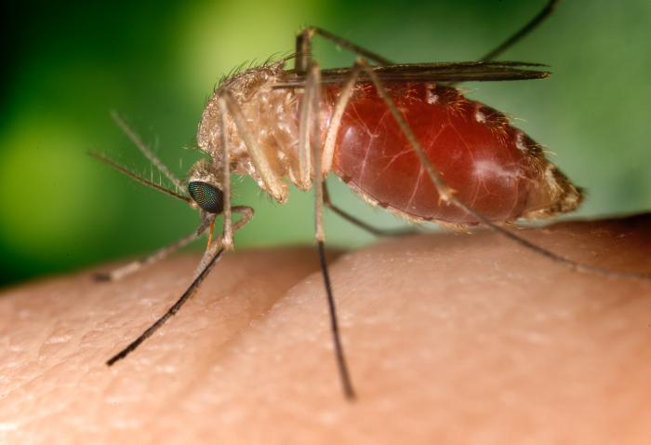
Culex sp.

Slide 16
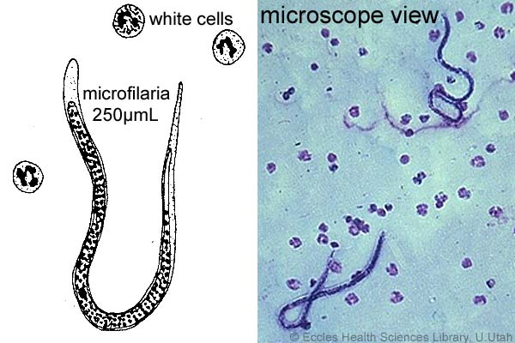

Slide 17
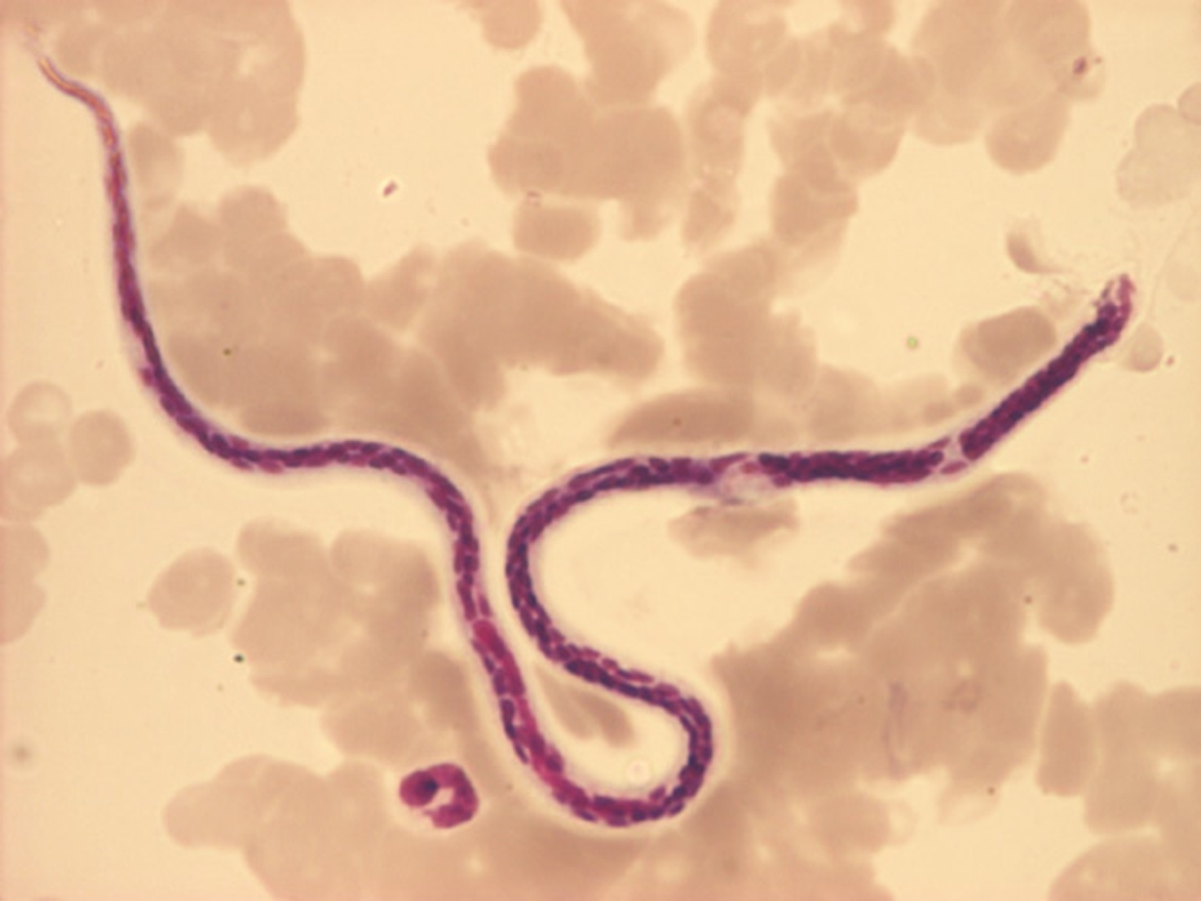
Wuchereria bancrofti

Slide 18
Filo Nematelmintos
Verminoses causadas por Nematelmintos
Filariose
Medidas profiláticas:
Eliminar focos do mosquito transmissor, usar repelentes, instalar mosquiteiros em janelas;
Tratar os doentes.

Slide 19
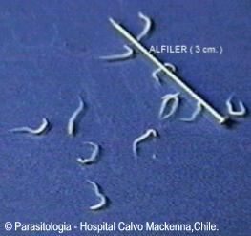
Filo Nematelmintos
Verminoses causadas por Nematelmintos
Oxiuríase
Agente etiológico: Enterobius vermiculares;
Hospedeiros: apenas humanos;
Local do parasitismo: intestino grosso. As fêmeas botam ovos na região perianal, causando muito prurido. Irritabilidade, diarreia, náuseas, emagrecimento, vômitos e dores abdominais são os outros sintomas.

Slide 20
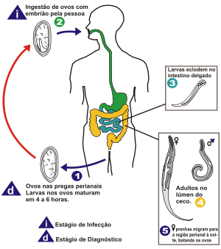

Slide 21
Filo Nematelmintos
Verminoses causadas por Nematelmintos
Oxiuríase
Medidas profiláticas:
Higiene pessoal, limpeza adequada de dormitórios, de roupas íntimas e de cama;
Tratar os doentes.

